Slide 1

Alles Klima – oder was?
Wasch mir den Pelz, aber mach mich nicht nass – oder:
Wie die Energiekonzerne den Klimawandel bekämpfen

Slide 2


Slide 3

Momentaufnahme
Klimakonferenz in Bali im Dezember 2007:
„Der Bali-Fahrplan ist ein Fahrplan in alle Richtungen.“ [W. Bello – Beobachter der Konferenz – www.focusweb.org]
Grund für diese Wertung: es gab keine konkreten Zielvereinbarungen
Eine Chance wurde vertan.
Es ist 5 nach 12.

Slide 4
Momentaufnahme
Wie kommt es zu einer solchen Wertung der Bali-Konferenz, im Gegensatz zur Wertung der Bundesregierung:
  die Staaten würden „anerkennen, dass die Industrieländer bis 2020 ihre Emissionen um 25% bis 40% senken müssen“ [www.bmu.de]?
Wie ist die Situation? Kann noch etwas getan werden?
Was kann getan werden?
Was kann ich tun?

Slide 5
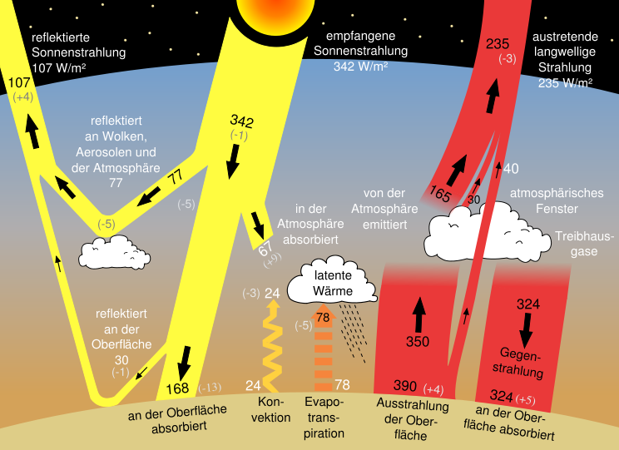
Grundlagen und Ursachen des Klimawandels
Strahlungsbilanz der Erde
„Natürlicher“ Treibhaus-effekt, Ursache für die globale mittlere Temperatur von etwa 14°C (ohne diesen Effekt: -19°C);
also letztlich: Grundlage unserer Existenz.

Slide 6
Grundlagen und Ursachen des Klimawandels
menschliche Lebensweise droht diese Grundlage durch Verschiebung dieses Gleichgewichtes zu zerstören.
„Anthropogene Gesamtenergieumsätze gefährden das dynamische Gleichgewicht des Biosystems.“ [Hans-Peter Dürr, am 18.05.2006 in Jena]
Sonnenenergie-Einstrahlung: 180 Bill. kW
Wärme-Abstrahlung: etwa gleichstark
Gesamtenergieumsatz der Biosphäre
zur dynamischen Stabilisierung: 45 Mrd. kW
anthropogener Gesamtprimärenergieumsatz: 13 Mrd. kW
„Eine Störung des Biosystems wird dann schädlich, wenn es ca. 20% des natürlichen Energieumsatzes beträgt.“

Slide 7
Grundlagen und Ursachen des Klimawandels
„Nach derzeitigem Wissen ist zu erwarten, dass je 1% Änderung der Energiezufuhr an das System Erde-Atmosphäre Temperaturänderungen um 1 bis 1,5°C eintreten und das bereits Änderungen um einige Grad Celsius die Lebensbedingungen der Biosphäre spürbar beeinträchtigen werden. … Sowie die künstliche Energieproduktion auf der Erde die Größenordnung einiger Prozent der Sonnenenergiezufuhr erreicht, ist also mit voraussichtlich nicht akzeptablen Änderungen der klimatischen Verhältnisse zu rechnen.“ [K. M. Meyer-Abich, Die ökologische Grenze des Wirtschaftswachstums, Umschau 72 (1972) Heft 20]
Mittlere solare Strahlung: ~160 Wm⁻²;
anthropogener Strahlungsantrieb durch Klimagase derzeit: ~1,6 Wm⁻², Tendenz wachsend: ist bereits ~ 1% [IPCC]

Slide 8
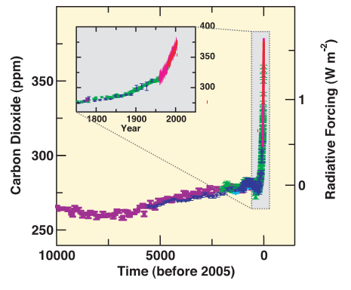
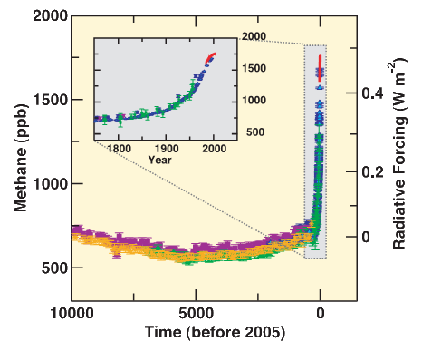
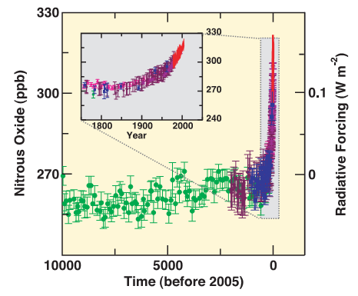
Grundlagen und Ursachen des Klimawandels
[IPCC 2007: WG1-AR4]

Slide 9
Grundlagen und Ursachen des Klimawandels
Verschiedene Klimamodelle beschreiben die gegenwärtige Entwicklung sehr gut
Ohne die Berücksichtigung anthropogener Einflüsse wären die gegenwärtigen Entwicklungen nicht abzubilden
IPCC-Bericht 2007: Anthropogene Ursache des Klimawandels ist nicht mehr bestreitbar.

Slide 10
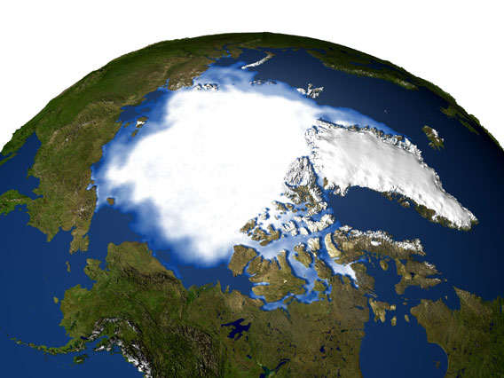
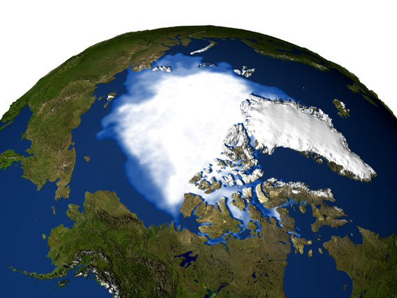
Bisher beobachtete Klimaänderungen
Temperaturerhöhungen mit einer sehr inhomogenen Verteilung
  nördliche arktische Regionen deutlich über dem Mittel von 0,7 K (etwa das Doppelte)
  zunehmendes Abschmelzen des arktischen Meereises im Sommer (oben 1979-1980, unten 2001-2003 [NASA])
  über Landmassen tendenziell größere Erhöhung

Slide 11
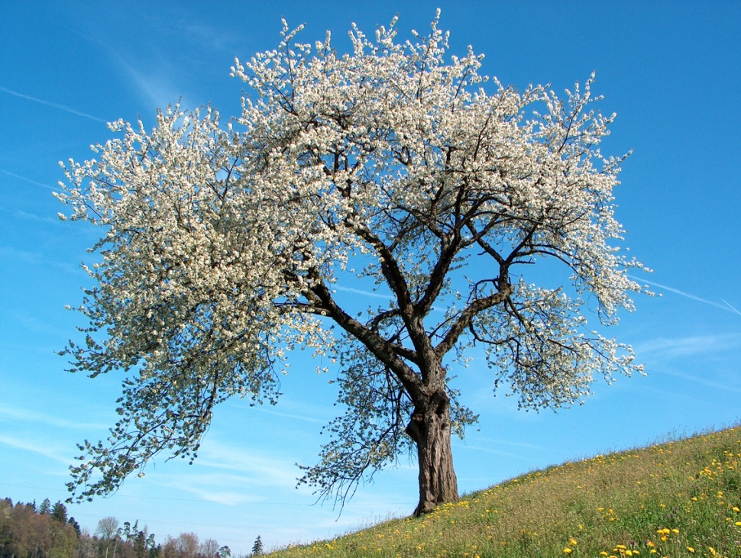
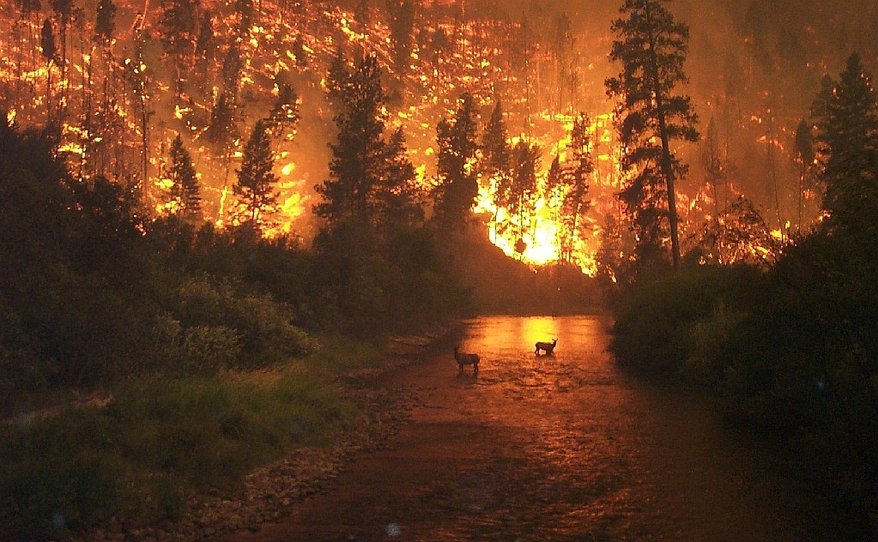
Bisher beobachtete Klimaänderungen
zeitlich verändertes Auftreten der Jahreszeiten in klimatischer Hinsicht, verbunden mit Anpassungsproblemen vieler Tierarten
vermehrte Waldbrände

Slide 12
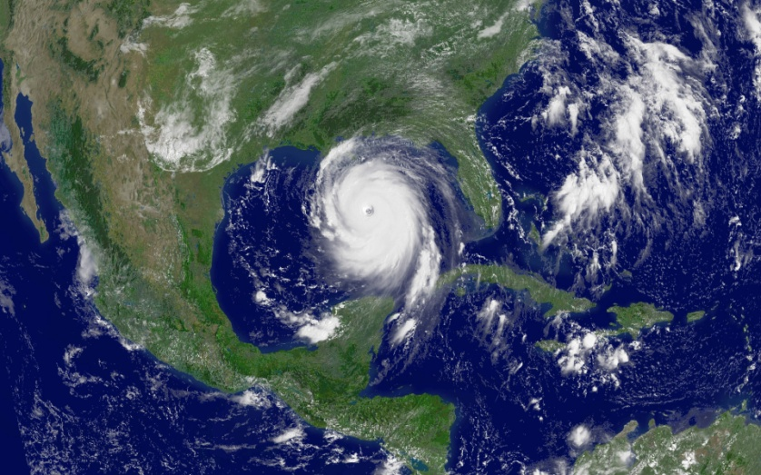
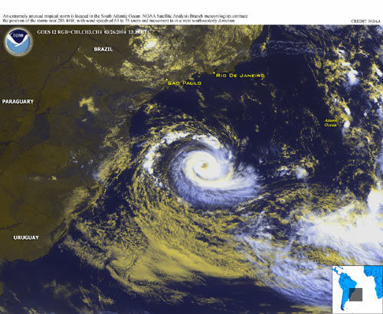
Bisher beobachtete Klimaänderungen
Erhöhung der Wassertemperatur der Ozeane bis in 3000 m Tiefe
Damit verbunden erhöhte Hurrican-Aktivität
  Katrina
  erstmalig Hurrican vor Brasilien

Slide 13
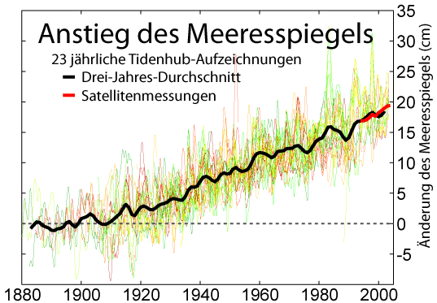
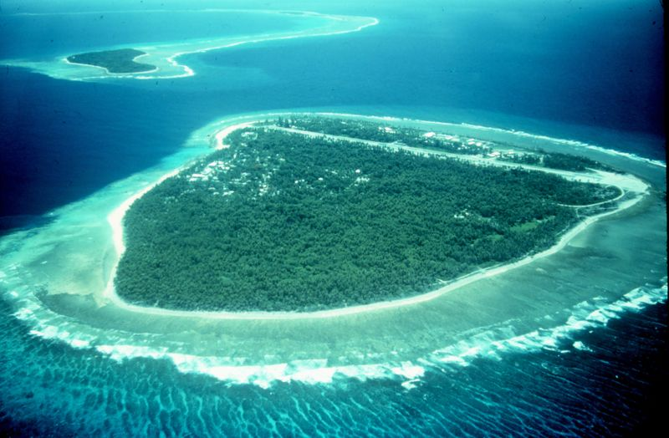
Bisher beobachtete Klimaänderungen
Anstieg des Meeres-spiegels, bisher vor allem auf Grund der Ausdehnung des erwärmten Wassers
Versauerung des Wassers der Ozeane
  pH-wert von 8,15 bereits auf 8,06 gesunken
  Betroffen sind Korallen und Kleinstlebewesen, die am Anfang der Nahrungskette stehen

Slide 14
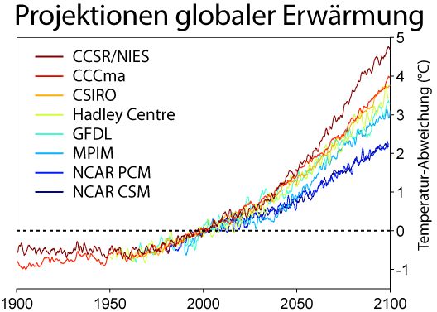
zukünftig zu erwartende Klimaänderungen
verschiedene Szenarien des Anstiegs der Temperatur
  günstigster Fall: ~2 K
  ungünstigster Fall: ~5 K
Problem: Nichtlinearität der Prozesse
z. T. noch unzureichend bekannte, häufig positive Rückkopplungseffekte zwischen den Prozessen
„Es gibt hohe Übereinstimmung und viele Anhaltspunkte dafür, dass alle Stabilisierungsniveaus erreicht werden können durch den Einsatz eines Bündels von Technologien, die entweder heute schon verfügbar sind oder deren Wirtschaftlichkeit in den kommenden Jahrzehnten erwartet wird.“ [IPCC, Synthesis Report, Summary for Policymakers]

Slide 15
Ursachen der Emissionen von Treibhausgasen

Slide 16
Ursachen der Emissionen von Treibhausgasen

Slide 17
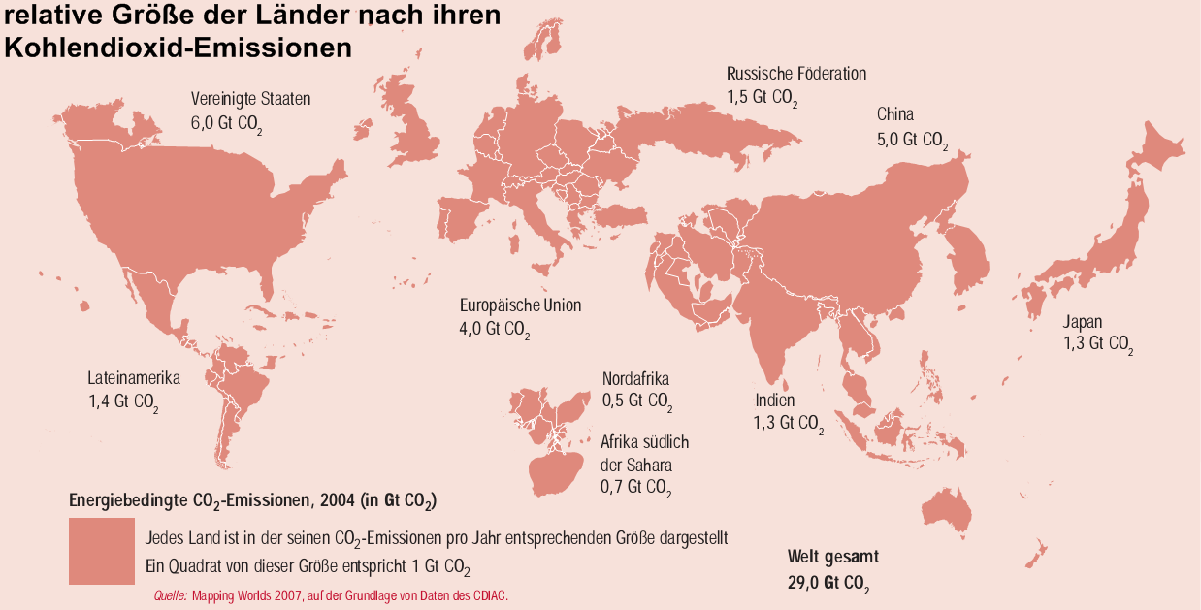
Verursacher der Emissionen von Treibhausgasen

Slide 18
Verursacher der Emissionen von Treibhausgasen
„zwangsläufig“ klimafreundlich: Tschad, Niger, Uganda, Ruanda, Burundi, … <100 kg CO₂ pro Kopf
klimaunfreundlich: USA >19.900 kg CO₂ pro Kopf
Deutschland: 9.500 kg CO₂ pro Kopf
die klimaaggressivsten 20% der der Weltbevölkerung verursachen 61% der Emissionen (die obersten 10% allein 40%)
andererseits: 2 Mrd. Menschen haben keinerlei Zugang zu kommerziellen Energien, d. h. sie verwenden zum Heizen bzw. Kochen gesammeltes Holz, Tierdung o. ä.

Slide 19
Verursacher der Emissionen von Treibhausgasen
Fazit: Die 40% der Weltbevölkerung, die an der Klimazerstörung absolut unschuldig sind, sind gleichzeitig ihr erstes und am schwersten betroffenes Opfer.
Entsprechend dem Verursacherprinzip haben damit die reichen Länder als die Verursacher der Klimakatastrophe, die Pflicht, sofort und unverzüglich, ohne Ausrede, jedes für sich und ohne auf einen evtl. zögernden Nachbar zu schielen, mit Volldampf an der Abwendung der Klimazerstörung zu arbeiten

Slide 20
Verpflichtungen und Konsequenzen
1992, Rio de Janeiro
  Verpflichtung, die Treibhausgaskonzentrationen so zu begrenzen, dass „eine gefährliche anthropogene Störung des Klimasystems verhindert wird“ [zit. in UNDP 2007]
  hieß damals: Temperaturerhöhung auf 0,1 K pro Jahrzehnt zu begrenzen und auf Dauer 2 K gegenüber der vorindustriellen Zeit nicht zu überschreiten
Heute
  0,7 K Erhöhung seit Beginn der Industrialisierung
  0,2 K Temperaturanstieg pro Jahrzehnt
  umgebremst weiter steigende Emissionen

Slide 21
Verpflichtungen und Konsequenzen
Risiken einer Temperaturerhöhung > 2 K
  Mangelernährung für weitere 600 Mio Menschen (zu den heute 800 Mio hinzu)
  Drastischer Rückgang der Ernteerträge (10% bis 60%) vor allem in Entwicklungsländern
  für zusätzliche 1,8 Mrd. Menschen Wassermangel
  Landverlust durch Anstieg des Meeresspiegels mit daraus resultierenden Migrationsbewegungen
  Gefahr von Kriegen im Kampf um knappe Ressourcen

Slide 22
Verpflichtungen und Konsequenzen
Das UNDP empfiehlt dringend, alles zu tun, um einen Schwellenwert von 2 K Erhöhung nicht zu überschreiten und fordert daher eine Stabilisierung der Emissionen bei
450 ppm CO₂-Äquivalenten
In diesem Fall, liegt die Chance, 2 K Erhöhung nicht zu überschreiten, bei 50%
Können die Emissionen erst bei 550 ppm gestoppt werden, sinken die Chancen auf ein glimpfliches Davonkommen auf 20%.

Slide 23
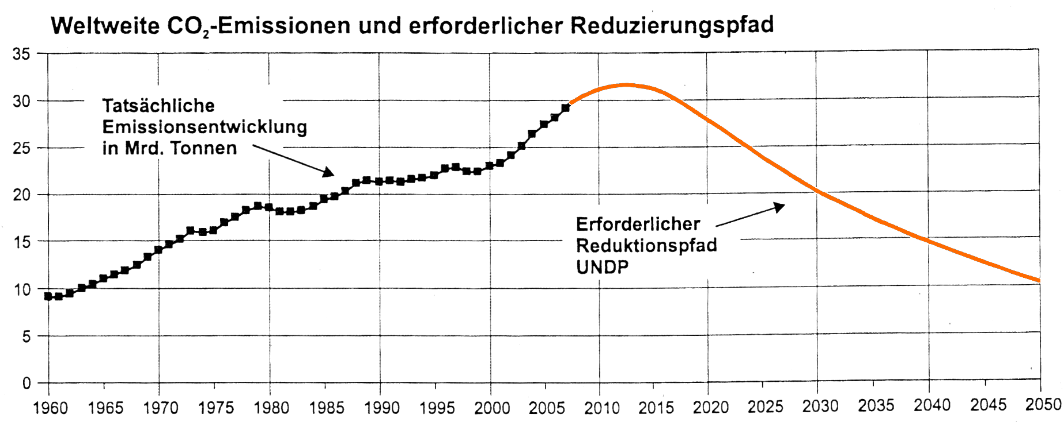
notwendige Zielsetzungen
Ziele der UNDP in grafischer Darstellung

Slide 24
notwendige Zielsetzungen
folgende Schwerpunktziele ergeben sich:
  Brandrodungen von Wäldern schnellstmöglich beenden
  Emission von CO₂ aus der Verbrennung von fossilen Brennstoffen (Kohle, Öl, Gas) wie folgt verringern:
    Weltweit: Maximum spätestens 2020; Reduzierung gegenüber 1990 bis 2050 um 50%; weitere Senkung
    Industrieländer: Maximum um 2012; Reduzierung gegenüber 1990 bis 2020 um 30%, bis 2050 um mindestens 80%
    Große Entwicklungsländer: Maximum um 2020; Reduzierung gegenüber 1990 bis 2050 um 20%

Slide 25
notwendige Zielsetzungen
Nur, wenn diese Anforderungen erfüllt werden, haben die armen Länder eine Chance von 50%, der Dauerkatastrophe leidlich zu entgehen
„Etwa 2,6 Mrd. Menschen – der ärmste Teil der Weltbevölkerung – werden auf Folgen von Klimaänderungen reagieren müssen, über die sie keine Kontrolle haben und die durch politische Entscheidungen in Ländern verursacht wurden, in denen sie über kein Mitspracherecht verfügen.“ [UNDP 2007]

Slide 26
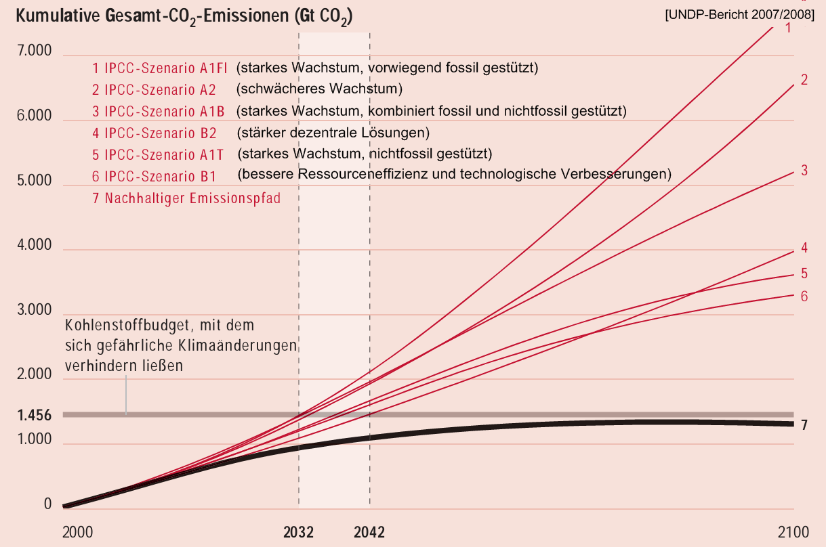

Slide 27
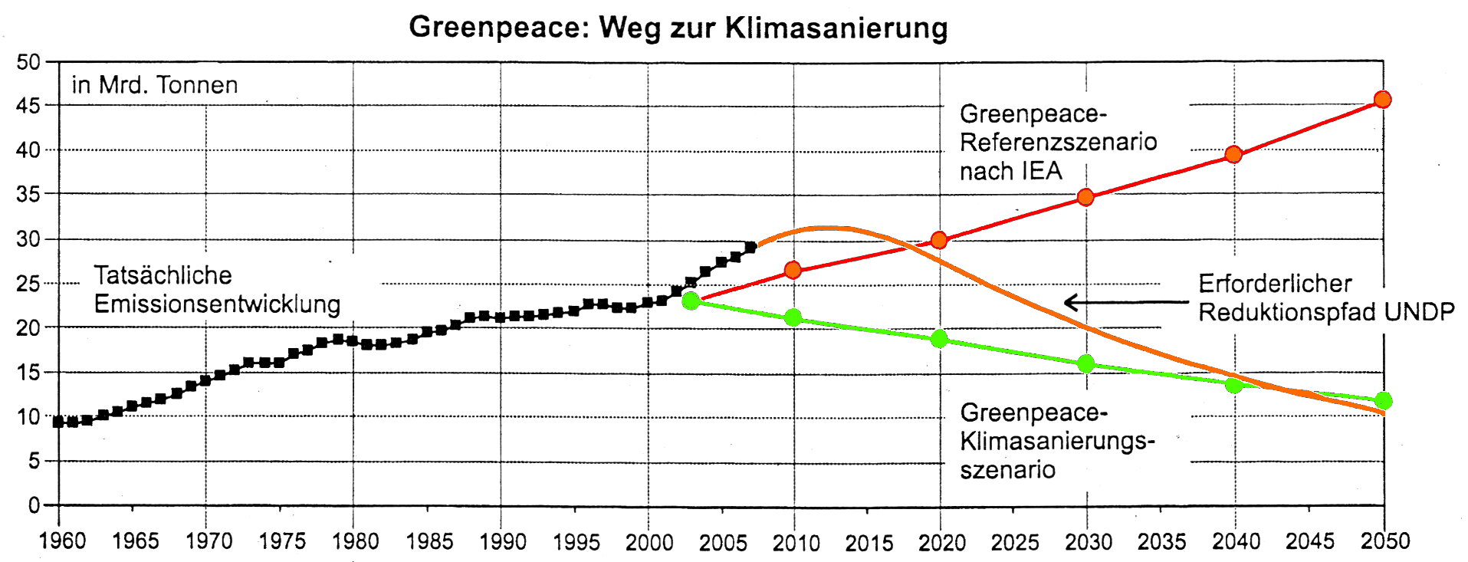
Mögliche Realisierung der UNDP-Ziele
Ziele der UNDP im Vergleich mit einem Reduktionsszenario von Greenpeace und einem Referenzszenario der IEA (Stand von 2003)

Slide 28
Greenpeace-Szenario
Primärenergieverbrauch im Greenpeace-Szenario
[EJ ≅ 24 Mio t Erdöl] | ist 2003 | IEA 2050 | Grnp. 2050
Kohle | 108 | 203 | 32
Erdöl | 147 | 284 | 87
Erdgas | 93 | 189 | 93
Σ fossil | 348 | 676 | 212
Kernkraft | 29 | 30 | -
Wasser | 10 | 18 | 17
Wind | <1 | 5 | 26
Solar | <1 | 2 | 42
Biomasse | 47 | 73 | 105
Geothermie | 1 | 4 | 20
Σ erneuerbar | 58 | 102 | 210
Σ gesamt | 435 | 808 | 422

Slide 29
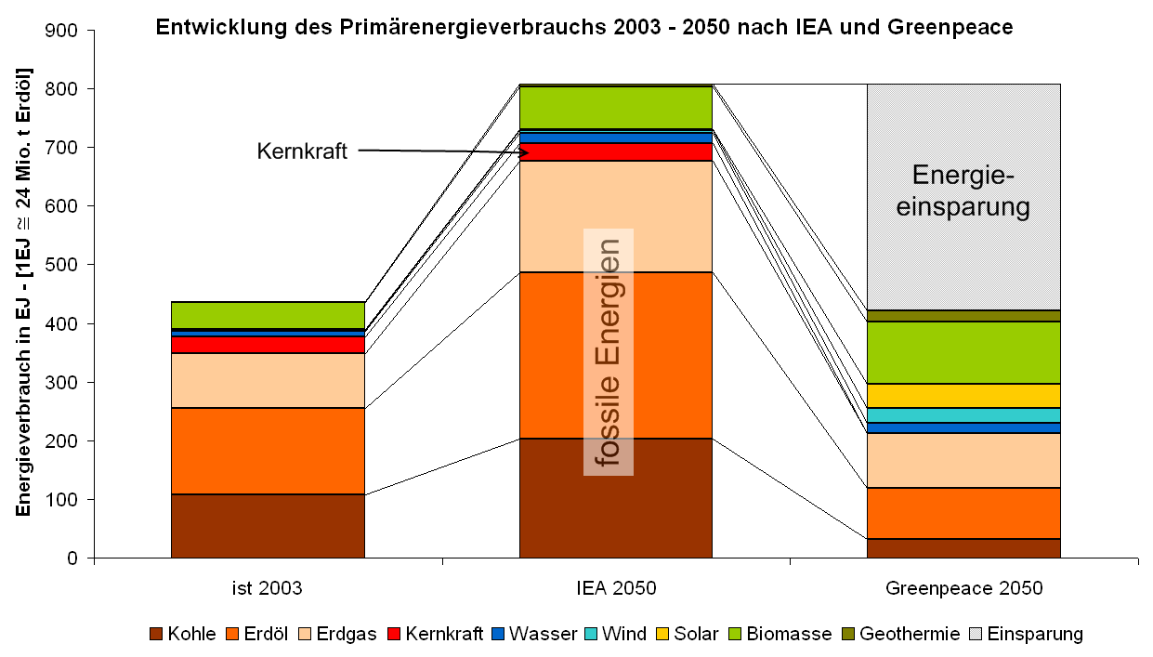
Greenpeace-Szenario

Slide 30
Energiewirtschaft
WEC – World Energy Council (Weltenergierat)
  1923 gegründet als Zusammenschluss von Unternehmen der Energiewirtschaft
  Besteht aus nationalen Filialverbänden (z. Z. ~90)
  Alle drei Jahre Kongresse zur Meinungsbildung (zuletzt Nov. 2007 in Rom)
  In Deutschland 50 Mitglieder [www.weltenergierat.de]
    Alle führenden Stromkonzerne Deutschlands
    15 Verbände (Erzeuger und Großverbraucherverbände)
    Forschungszentren (Jülich), Anlagenhersteller (Siemens, Voith, Babcock-Borsig)
    Verlage für Energiepublikationen sowie TÜV Rheinland (zuständig für die Überwachung der KKW)

Slide 31
Energiewirtschaft
IEA – International Energy Agency
Unterorganisation der OECD mit Sitz in Paris
gegründet 1973 als Reaktion auf die erste Ölkrise
  Organisiert die Ölreserven-Lagerhaltung
  stimmt Energiepolitik der Mitgliedsstaaten aufeinander ab
  hat weltweit vermutlich den größten Material-, Daten- und Knowhow-Reichtum in allen Energiefragen
  Veröffentlicht jährlich im Herbst den World Energy Outlook (WEO) mit einer jeweils neuen Prognose zu Energieangebot, -verbrauch und -kosten für die nächsten Jahrzehnte sowie mit einer Einschätzung der Situation und der Perspektiven der Energiewirtschaft

Slide 32
Energiewirtschaft
PWC (PriceWaterhouseCoopers)
großes und international agierendes Unternehmen der Wirtschaftsberatung mit Spezialisierung auf die Energiewirtschaft
Die IEA, das WEC und PWC haben 2007 jeweils eine Studie über zukünftige Perspektiven von Energieangebot und –nachfrage veröffentlicht und dabei auch die Entwicklung der CO₂-Emissionen diskutiert (IEA bis 2030, WEC und PWC bis 2050)

Slide 33
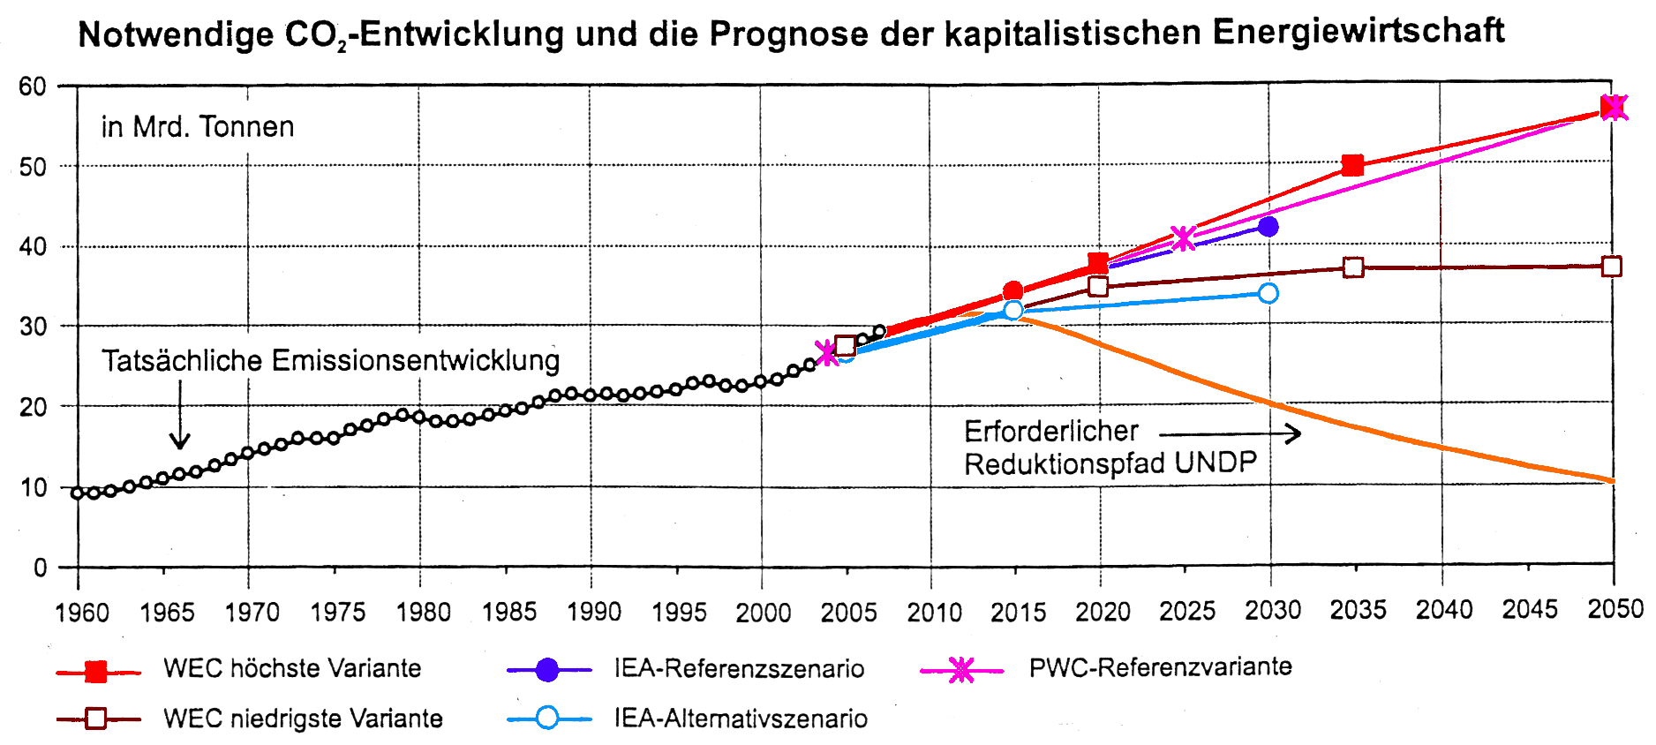
Konzepte der Energiewirtschaft
Ziele der UNDP im Vergleich mit Reduktionsszenarien des World Energy Council (WEC), der International Energy Agency (IEA) und PriceWaterhouseCooper (PWC)

Slide 34
Die Sicht des WEC
Es gibt genügend Energie für alle Bedürfnisse der nächsten 50 Jahre
Das Problem der Treibhausgas-Emissionen kann wirksam bewältigt werden
CO₂-Maximum bis 2035, bis 2050 Reduzierung auf heutiges Niveau
Für die Erreichung dieser Ziele werden drei wichtige Bedingungen gesetzt:

Slide 35
Die Sicht des WEC
  Erste Bedingung: volle Kraft in den Nuklearausbau (dritte Reaktorgeneration sofort bauen, vierte Generation (Brüter) sofort entwickeln und unverzüglich bauen); längerfristig Kernfusion; erneuerbare Energien haben einen „relativ kleinen Anteil“
  Zweite Bedingung: clean coal (saubere Kohle) – in neuen Kraftwerken Anwendung der CCS (carbon capture and storage) Technologie
  Dritte Bedingung: Unterstützung durch den Staat in internationaler Hinsicht (Gremium analog WTO für Energie schaffen; Abwehr von Patentverletzungen; Beilegung von Streitigkeiten zugunsten marktwirtschaftlicher Grundsätze)

Slide 36
Die Sicht der IEA
Referenzszenario (die aus heutiger Sicht wahrscheinlichste Entwicklung) ergibt eine Temperaturerhöhung gegenüber dem vorindustriellem Niveau von etwa 6 K
Alternativszenario: Alle Energiespar-maßnahmen, die heute von der Politik erwogen werden, sind bereits eingerechnet (das ist also ein aus Sicht der Industrie grenzwertiges Szenario!!) ergibt einen Temperaturanstieg von etwa 3 K

Slide 37
Die Sicht der IEA
Zusätzlich: 450-ppm-Szenario (im original als „notional“ – spekulativer, fiktiver, auch: verträumter Pfad bezeichnet)
Erfüllt bis 2030 die UNDP-Forderungen
Beruht jedoch v. a. auf dem Hochfahren der Kernkraft und der intensiven Nutzung der CCS-Technologie
  Konsequenz: Leistung der KKW von heute
  368 auf 830 GW erhöhen
  Bedeutet: ab heute bis 2030 alle zweieinhalb Wochen einen KKW-Block (~1 GW) zusätzlich zum Ersatz der bis dahin zu verschrottenden Altanlagen neu in Betrieb zu nehmen und diese mit einer jährlichen Verfügbarkeit von 11 Monaten über die Nutzungsdauer zu betreiben

Slide 38
Die Sicht von PWC
Die PWC-Prognose bleibt ebenfalls weit hinter den UNDP-Zielsetzungen zurück
Eine Sparvariante liegt etwa in der Größenordnung des IEA-Alternativszenarios
Gespart wird v. a. durch Erhöhung der Energieeffizienz (bezogen auf das Sozialprodukt) sowie Ausbau der Kernenergie und der CCS-Technologie

Slide 39
Fazit der Konzepte der Energiewirtschaft
Vorstellungen der etablierten Energiewirtschaft laufen auf kaum bzw. ungebremste weitere Temperaturerhöhung hinaus – absehbar: 5 K
Langfristig kann ein Absinken der Emissionen bestenfalls auf das heutige Niveau erreicht werden
Auch das nur zum Preis hoher technologischer Risiken (KKW, CCS)
Alles andere ist „notional“: Spekulation, Fiktion, Rechenübung auf dem Papier, wünsch-dir-was

Slide 40
Ausweg Kernkraft?
Extreme gesellschaftliche Kosten
  Förderung weltweit kumulativ bisher >1.000 Mrd. $
  (im Vergleich regenerativ: 40 Mrd. $)
Unfallrisiko („Rest“-Risiko)
  Tschernobyl, Forsmark (2007)
  Staatshaftung, wenn Schäden > 2,5 Mrd. € sind
ungelöste Endlagerung
Verknüpfung mit Kernwaffen
Reservenreichweite
  50 – 200 Jahre bei heutigem Verbrauch
  Bei Erhöhung der KKW-Nutzung auf das Fünffache bis 2030 sinkt die Reichweite auf 40 Jahre und bringt eine CO₂-Emissions-Einsparung von 14%
  Problem: Zentralisierungszwang

Slide 41
Ausweg Biomasse?
energetische Nutzung von Abfällen (Biogasanlagen) ist uneingeschränkt positiv
Anbau von Energiepflanzen bedeutet klimaschädlichen „Nebenaufwand“:
  Düngemittel, Treibstoff, industrielle Erzeugung von Ethanol o. Biodiesel
  auch: durch Düngung Freisetzung von N₂O als Treibhausgas mit 300-fach stärkerer Wirkung als CO₂
  Mengenmäßig problematisch: Wenn die EU 10% der Treibstoffe aus heimischem Biosprit bereitstellen will, ist dafür ein Drittel der landwirtschaftlichen Fläche nötig [SZ, 10.03.2007]
  weltweit steht die Frage: Hungern oder Auto fahren?

Slide 42
Ausweg CCS?
Carbon Capture and Storage: Abscheidung von CO₂ aus dem Rauchgas, verdichten und endlagern – ergibt dann: clean coal [saubere Kohle]
  nur im Großkraftwerk sinnvoll (> 1 Mio. CO₂ T/a)
  nach heutigen Erkenntnissen 90% Rückhaltung
    aber: deutlich geringerer Wirkungsgrad (-10 Prozent-Punkte) und zusätzlich werden 15% des erzeugten Stroms zur Verdichtung des CO₂ benötigt
    bedeutet, dass die Kraftwerke mind. um die Hälfte größer dimensioniert werden müssen, um die gleiche Strommenge abzugeben

Slide 43
Ausweg CCS?
IEA-Referenzprognose 2030: 41,9 Mrd. t CO₂, davon 18,7 Mio. t aus Stromerzeugung
selbst wenn alles aufgefangen wird (der WEC hält die Hälfte für realistisch), verbleiben 23,2 Mrd. t
liegt deutlich über dem Reduktionspfad des UNDP und entfernt sich von Jahr zu Jahr weiter…
wohin speichern?:
  ausgeförderte Öl- und Gaslagerstätten wären erste Wahl
  weltweit können dort max. 800 Mrd. t CO₂ gespeichert werden - reicht für einige Jahrzehnte
  erfordert jedoch ein weltumspannendes Pipeline-Netz für flüssiges CO₂ (100 bar Druck!)

Slide 44
Fazit
Die Strom-, Öl- und Kohlekonzerne erkennen formal die Komplexität des Klimaproblems an
ihre Lösungsvorschläge laufen jedoch einseitig auf eine reine Angebotslösung hinaus, die ausschließlich durch riskante und fragwürdige technische Verfahren realisiert werden soll
Dieses Herangehen ist keineswegs nachhaltig, sondern eher das Gegenteil

Slide 45
Fazit
Angebotslösung: ausschließliche Konzentration auf technische Mittel zur Abdeckung eines angenommenen permanent wachsenden Verbrauchs und damit zur Aufrechterhaltung des Geschäftsbetriebes der Energiekonzerne
Technik: vor allem Kernkraft- bzw. Clean-Coal-Technologien werden als „die Lösung“ herausgehoben
  Konsequenzen: unerträgliche Randbedingungen (Risiken der Kernkraft), düstere Perspektiven (was passiert danach?) und Ignoranz der Klimafolgen
Verbrauchsreduzierung kommt hier nicht vor

Slide 46
Fazit
Die von der Energie-Industrie angebotenen „Lösungen“ der Energieproblematik sind keine Lösung im Sinne der Erfordernisse einer nachhaltigen Entwicklung der Menschheit
Insbesondere werden die natürlichen und gesellschaftlichen Lebensbedingungen der Menschen durch eine extrem ungleich verursachte Emission von Treibhausgasen geschädigt

Slide 47
Situation in Deutschland
Das Meseberger „Eckpunkte-Papier“ der Bundesregierung enthält keine direkten Festlegungen zu den größten Verursacher-Bereichen Energiewirtschaft und Verkehr.

Slide 48
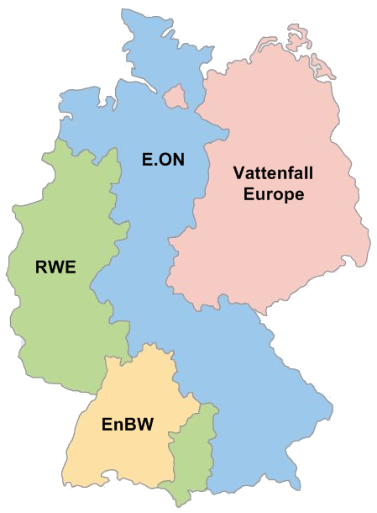
Situation in Deutschland
Hauptinteresse der Energie-konzerne: es muss sich rechnen
In Deutschland: Marktmacht durch vier Konzerne: E.ON, RWE, EnBW, Vattenfall Europe
Es ist politisch gewollt, dass sich an dieser Marktmacht nichts ändert
Der eigentlich günstige Zeitpunkt (viele Kohle-KW sind veraltet und müssen ersetzt werden) wird nicht genutzt (Meseberger Eckpunkte)

Slide 49
Gewinne der großen vier Energiekonzerne
Gewinne der Stromkonzerne nach Steuern (Mrd. €)
 | 2002 | 2003 | 2004 | 2005 | 2006 | 2007
E.ON | 2,78 | 4,65 | 4,34 | 7,41 | 6,08 | 7,72
RWE | 1,05 | 0,95 | 2,14 | 2,23 | 3,85 | 2,66
EnBW | 0,28 | -1,19 | 0,13 | 0,52 | 1,11 | 1,42
Vattenfall | 0,21 | -0,13 | 0,27 | 0,73 | 0,93 | 1,1
Summe | 4,32 | 4,28 | 7,06 | 10,89 | 11,97 | 12,9

Slide 50
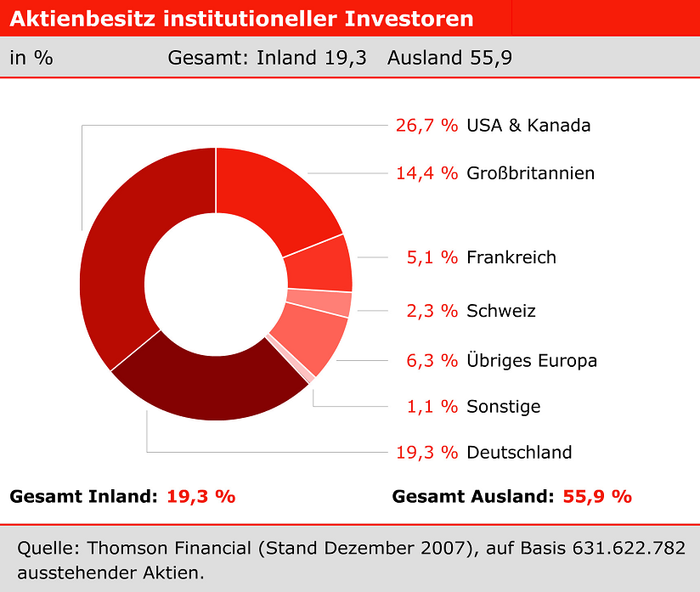
Beispiel E.ON
2000 durch Fusion von VEBA und VIAG entstanden
100 Mrd. € Börsenwert
in 30 Ländern tätig
steht auf Platz 27 der globalen Top 50
~75% institutionelle Anleger; ~56% der Anteile im Ausland
Renditeerwartungen institutioneller Anleger liegen bei > 10%

Slide 51
Marktwirtschaftliche Lösungsversuche
Nicolas Stern (Ökonom der Weltbank): „Der Klimawandel ist der größte Fall von Marktversagen, den die Welt je gesehen hat.“ [Blätter f. deutsche u. int. Politik, 12/2006]
Diese Aussage wird allgemein zur Kenntnis genommen und gleichzeitig die Marktwirtschaft weiter als beste Lösung angepriesen
Fritz Kuhn: „Grüne Marktwirtschaft heißt für mich, klare ökonomische Rahmenbedingungen zu setzen, die einen freien Wettbewerb um die beste Lösung ermöglichen“ [Magazin der Böll-Stiftung 1/2007]

Slide 52
Marktwirtschaftliche Lösungsversuche
Problem: externe Kosten – Kosten, die die Gesellschaft trägt, werden marktwirtschaftlich nicht wirksam
Konsequenz: … die Preise müssen die ökologische Wahrheit sagen (Internalisierung externer Kosten)
  Idee: CO₂-Emissions-Zertifikate
  Bisherige Wirkung: Zertifikate wurden vom Staat verschenkt, wurden aber dem Energie-Kunden in Rechnung gestellt

Slide 53
Marktwirtschaftliche Lösungsversuche
Problem: unterschiedliche (Teil-)Märkte konkurrieren miteinander:
  Märkte für alternative Energieträger (Kohle, Gas, Öl, Solar – wofür entscheide ich mich?
  bei Neuanschaffungen Märkte für mehr oder weniger verbrauchsfreundliche Geräte bzw. Anlagen (Lampen, Autos, Häuser, Industriemotoren, chemische Anlagen…)?
  Märkte, die direkt gegen Energie konkurrieren (Wärmedämmung, Energiesparlampen…)

Slide 54
Marktwirtschaftliche Lösungsversuche
Meseberger Beschlüsse
  Nach einer Untersuchung des Fraunhofer-Institutes f. System- und Innovationsforschung sind in den Meseberger Eckpunkten festgelegte Maßnahmen, deren Umsetzung etwa 60% der beschlossenen Energieeinsparung entsprechen, rentabel: Sie erzielten also Gewinn, wenn sie realisiert würden
  Sie hätten also nach marktwirtschaftlichen Ansprüchen ohne staatlichen Anstoß und Förderung längst realisiert sein müssen
  Stichwort: Elektroheizkörper

Slide 55
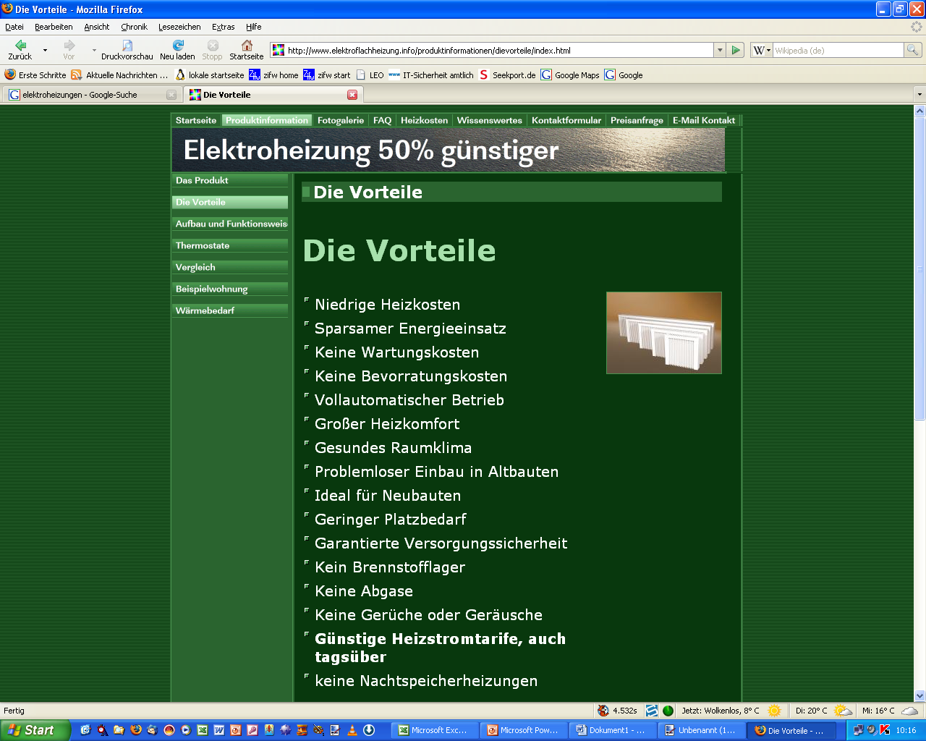

Slide 56
Fazit
Der Markt reagiert nicht unmittelbar auf die menschlichen Bedürfnisse, sondern nur auf diejenigen Bedürfnisse, die durch Dollars (Euro, Yen, …) ausgedrückt werden
Große Dollarmengen können sich viel und teures CO₂, wie auch ein gutes Klima leisten, gegebenenfalls den Markt leerkaufen, egal, ob kleine Dollarhäufchen da preislich mithalten können
Diese Disproportionen sind das Ergebnis bisheriger marktwirtschaftlicher Entwicklung

Slide 57
Fazit
Der Markt kann das Klimaproblem grundsätzlich nicht lösen:
  Marktwirtschaft drückt alles in Geldform aus:
  Wieviel ist es einem vietnamesischen Reisbauern heute wert, wenn seine Kinder und Enkel in einigen Jahrzehnten nicht mehr aufs Feld können, weil es unterhalb des gestiegenen Meeresspiegels liegt?
  Wer fragt den Bauern in Tschad, in Niger in Nordchina, welche Entschädigung er dafür verlangt, dass ihn die immer häufigeren Dürren vom Land vertreiben?
  Fragt jemand die Bewohner der noch nicht so verheerten afrikanischen Länder, was sie als Preis dafür ansetzen, wenn Millionen ihrer Existenz beraubter Umweltflüchtlinge auf sie zu kommen?

Slide 58
Fazit
  Und wie werden die Entschädigungen (der Ertrag der „ökologischen Wahrheit“) eigentlich verteilt?
  Warum ist davon nichts zu spüren?
Vielleicht wollen alle diese Bauern und die von der Klimazerstörung Betroffenen gar keine Kompensationszahlungen
Vielleicht wollen sie nur ungestört von den externen Effekten der Reichen weiter leben und wirtschaften
Vielleicht wünschen sie sich, dass die Reichen Länder einfach aufhören mit der Klimazerstörung

Slide 59
Fazit
Es geht unter den Bedingungen der Marktwirtschaft nicht um Klimasanierung, es geht nur darum, ob Klimasanierung rentabel durchgeführt werden kann, ob genügend Umsatzpotential für Waren und Dienstleistungen zur Klimasanierung vorhanden ist
Klimasanierung wird nur für diejenigen stattfinden, die sie auch bezahlen können
Die soziale Zukunft von Milliarden Menschen wird privatisiert und verwandelt sich in den Milliardenprofit einiger Kapitalhochburgen

Slide 60
Energiethesen
Entflechtung der Strom- und Gaskonzerne und Vergesellschaftung der Netze
  Wird von EU und Kartellamt aus Wettbewerbsgründen gefordert
  Netze als Infrastruktur gehören jedoch in öffentliche Hand (analog zu den Straßen)
    dann darf jeder (auch kleine, dezentrale) Stromerzeuger unabhängig von seiner Konzernzugehörigkeit einspeisen
    ökologisch wertvoller Strom kann bevorzugt werden
    dann erfolgt keine Subvention der Großverbraucher auf Kosten der Kleinverbraucher

Slide 61
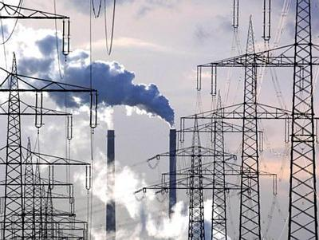
Energiethesen
Große (Hochleistungs-) Netze sind nötig, um die riesigen zentralen Erzeugereinheiten
zu verbinden
Ein Übergang zu kleinen, dezentralen Einheiten erfordert kleinere, engmaschigere und „intelligente“ Netzwerke
Megaleitungen, wie die über den Thüringer Wald geplante, wären unnötig

Slide 62
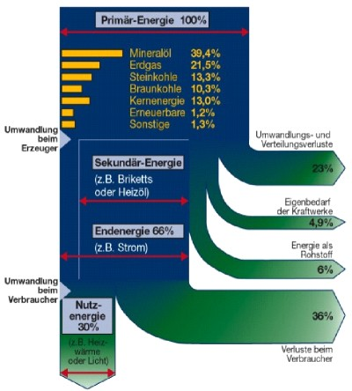
Energiethesen
Dezentralisierung
(und Rekommunalisierung)
  Umwandlungsverluste sind unvermeidbar
  „Verluste“ sind das jedoch nur aus der Sicht des Umwandlungsprozesses
  Wirtschaftlich können sie durchaus genutzt werden
  Das geht jedoch nur, wenn sie dezentral, in kleinen, sinnvoll verwertbaren Mengen anfallen

Slide 63
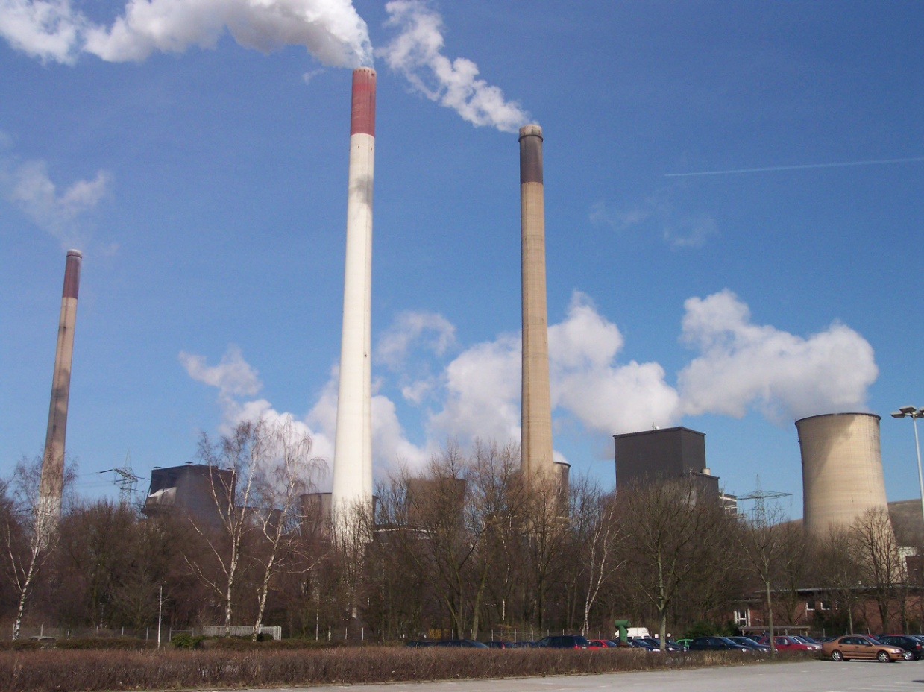
Energiethesen
Moratorium für den Bau neuer Kohlekraftwerke
  „erzeugen“ nur Elektroenergie (Wirkungsgrad ~0,4)
  Die riesigen Abwärme-mengen können in dieser Größenordnung nicht sinnvoll genutzt werden und werden
  u. U. sogar zum Problem (Sommer 2003)

Slide 64
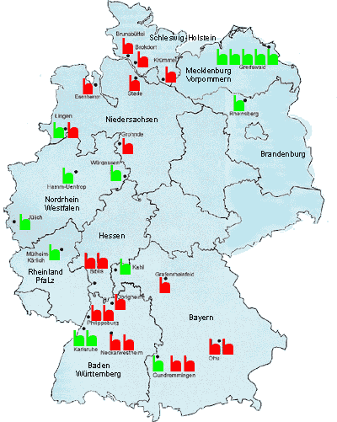
Energiethesen
insbesondere KKW bedienen ausschließlich die sogenannte Grundlast
Diese ist in Deutschland aus Gründen der Versorgungs-sicherheit so (über-) dimensioniert, dass im Prinzip alle KKW sofort ohne Einschränkungen abgeschaltet werden könnten
Kleine dezentrale Einheiten bieten statistisch sogar mehr Versorgungssicherheit

Slide 65
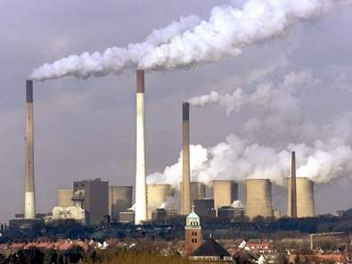
Energiethesen
Großkraftwerke sind nur aus einer Sicht sinnvoll:
Sie liefern stabile Gewinne, weil nicht die realen Kosten in die Bilanz eingehen
  staatliche Förderung bei der Forschung und beim Bau sowie bei KKW Staatshaftung bei der Versicherung
  staatliche Sicherung der „Entsorgung“ trotz ungeklärter Endlagerung radioaktiver Abfälle von KKW

Slide 66
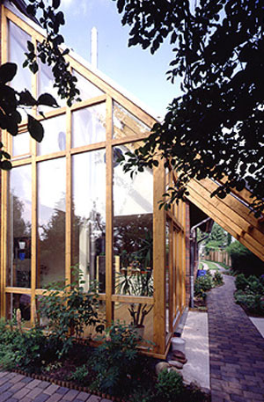
Wie weiter?
Energieverbrauch verringern:
  Wärmedämmung, wie sie beispielsweise bei Passivhäusern üblich ist, liefert dazu einen grundsätzlichen Ansatz
  Die darüber hinaus erforderliche Energie muss in der benötigten Art am benötigten Ort bereitgestellt werden

Slide 67
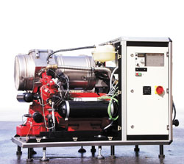
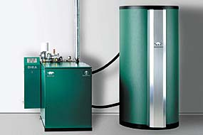
Wie weiter?
Energieerzeugung bezüglich der Energiearten passend zum Verbrauch: beispielsweise Kraft-Wärme-Kopplung (auch für Gewerbe hinreichend)
Stirlingmotor
elektrische Leistung: 2-9 kW
thermische Leistung: 8-24 kW
Die Leistung ist stufenlos regelbar
Blockheizkraftwerk
elektrische Leistung: ca. 5 kW,
thermische Leistung: rd. 12,5 kW
Quelle: www.asue.de

Slide 68
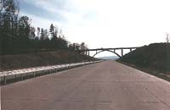
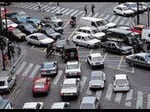
Wie weiter?
Verkehrsvermeidung liefert einen weiteren grundsätzlichen Ansatz zur Energieeinsparung
möglich ist das bei dezentral vernetzten Lebens-Strukturen

Slide 69
Wie weiter?
Letztlich müssen wir unsere Lebensweise ändern:
  Befriedigung unserer Bedürfnisse nicht zum Schaden anderer Menschen oder auf Kosten der Zukunft
  Nicht „Geiz ist geil“, sondern „schöner Leben ist cool“
  nicht nur hier und jetzt und für mich – sondern überall, auch in Zukunft und für alle Menschen
  Dem stehen die gegenwärtigen gesellschaftlichen Strukturen, die mich üblicherweise zwingen, „geizig“ zu sein, letztlich entgegen
A. Einstein: „Die Probleme, die es in der Welt gibt, sind nicht mit der gleichen Denkweise zu lösen, die sie erzeugt haben.“
(geäußert 1929 anlässlich der Probleme der Weltwirtschaftskrise)

Slide 70

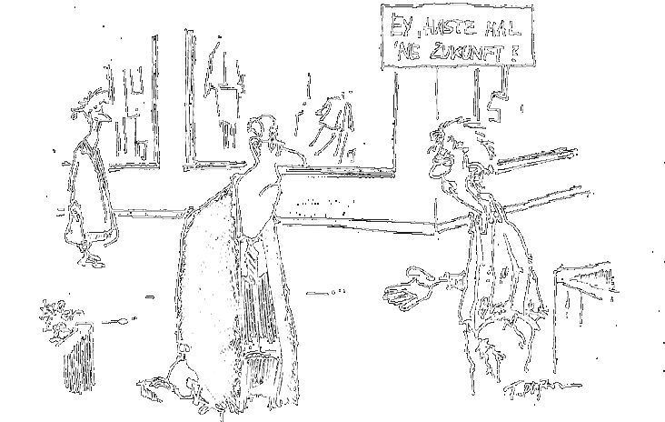
Fazit
Engagement für unser Klima bedeutet letzten Endes das Eintreten für eine andere Lebensweise, gegen die bestehenden gesellschaftlichen Strukturen
dezentral vernetzte Lebens-Strukturen stehen den jetzigen ge-sellschaftlichen Strukturen diametral gegenüber

Slide 71
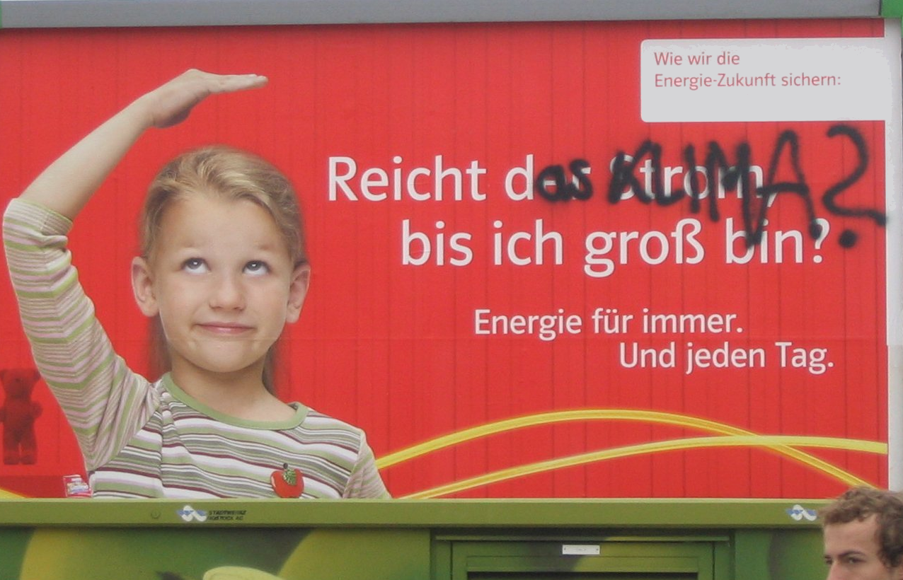

Slide 72

Danke für die Aufmerksamkeit
Zukunftswerkstatt Jena, Frühjahr 2008
www.zw-jena.de

Slide 73
Streubesitz (80,4%)
eigene Anteile (5,30%)
Capital Research and Management Company (4,96%)
UBS AG (3,48%)
Allianz SE (2,50%)
Barclays Global Investors UK Holdings Limited (3,35%)

